Slide 1
Gehaltsabrechnung
WAS STEHT DA EIGENTLICH?

Slide 2
Wo kann ich fragen, wenn nicht alles stimmt?
Personalabteilung – Kirchenamt Northeim – Bahnhofstraße 29 – 30 Telefon: 05551 -9789 – 0 / -Durchwahl
-101 / -400 | Slawik, Peter |  | 30 - EG
-401 | Kamps, Jessica |  | 30 - EG
-402 | Hartmann, Maren |  | 30 - EG
-403 | Dormeyer, Ina |  | 30 - EG
-404 | Müller, Marianne |  | 30 - EG
-405 | Tristram, Brigitte |  | 30 - EG
-406 | Woiwode, Sinah |  | 30 - EG
-408 | Porath, Maike |  | 30 - EG
-409 | Hahn, Susanne |  | 30 - EG
-410 | Bonhagen, Inga |  | 30 - EG

Slide 3
Warum bekomme man nicht immer eine Gehaltsabrechnung, wenn man jeden Monat arbeitet?
Zum Start der Beschäftigung, im November, Dezember und Januar bekommt jeder Mitarbeitende eine Gehaltsabrechnung. Alle weiteren Gehaltsabrechnungen werden nur erstellt, wenn eine Veränderung im Personalfall vorliegt.
Möglichkeiten für eine Änderung:
Für alle Mitarbeitenden: z. B. Tariferhöhung, Jahressonderzahlung (November) u. a.
Für einzelne Mitarbeitende: Persönliche Veränderungen wie z. B. Änderung der Eingruppierung oder der Stundenanzahl aber z. B. auch bei Änderung des Familienstandes oder der Steuerklasse.

Slide 4
So sieht Ihre Gehaltsabrechnung aus:

Slide 5
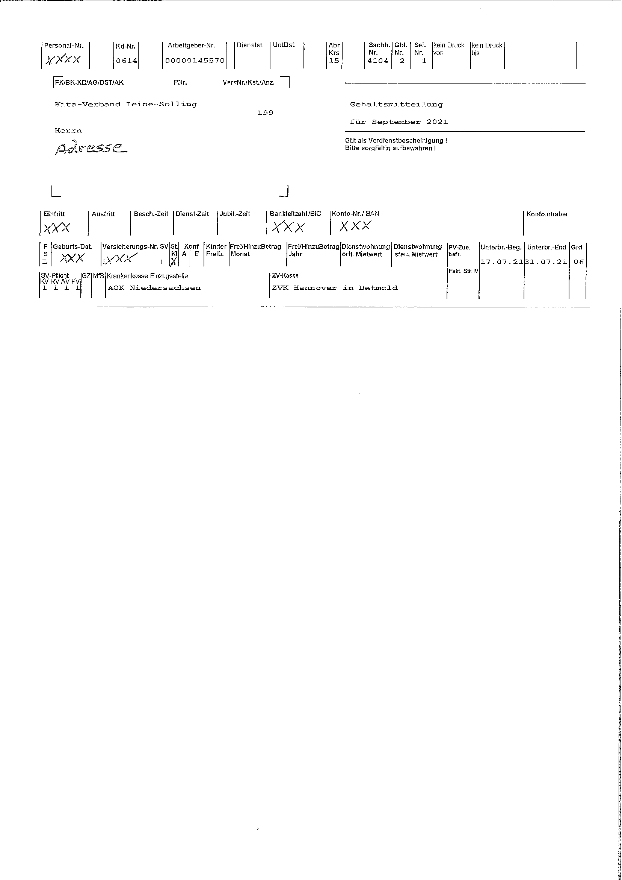

Slide 6
oder

Slide 8
Kontrolle der Gehaltsabrechnung
Hand aufs Herz: Kontrollieren Sie Ihre Gehaltsabrechnung jeden Monat? Oder gehen Sie davon aus, dass wir, das „Kirchenamt“, keine Fehler machen? Bitte kontrollieren Sie uns.
Wenn Sie Ihre erste Gehaltsabrechnung von uns bekommen kontrollieren Sie bitte alle Daten.
Darauf sollten Sie jedes Mal achten:
Steuern
Haben Sie geheiratet, sich scheiden lassen oder ein Kind bekommen? Dann ändert sich auch Ihre Steuerklasse und somit die Steuerabzüge. Diese Änderungen werden direkt vom Finanzamt eingespielt und wir haben keine Möglichkeit der Änderung. Sollte denn noch etwas Falsches gemeldet sein wenden Sie sich bitte an Ihr zuständiges Finanzamt.

Slide 9
Kontrolle der Gehaltsabrechnung
Sozialversicherung
Der vierstellige Sozialversicherungsschlüssel gibt an, wie die Beiträge zur Kranken-, Renten-, Arbeitslosen- und Pflegeversicherung berechnet werden (für SV-pflichtige Beschäftigte 1/1/1/1 und für Minijobber 6/1/0/0 oder 6/5/0/0)
Teilzeit-Zähler (TZ-Zähler (Ihre Arbeitszeit))
Stimmt die angegebene Anzahl der Stunden mit dem überein was vertraglich vereinbart wurde? Sollten die Stunden einmal nicht stimmen setzen Sie sich bitte mit uns in Verbindung und wir klären wie weiter verfahren werden soll.
Tarifliche-Gruppierung (Tar-Grp (Ihre Eingruppierung))
Stimmt die Eingruppierung mit der vertraglich vereinbarten Eingruppierung überein? Wenn nicht, setzten Sie sich bitte mit uns in Verbindung.

Slide 10
Kontrolle der Gehaltsabrechnung
Mehrstunden (JLL MehrarbVergüt, (Ihre „Überstunden“))
Stimmen die Stunden nicht mit den zur Auszahlung verabredeten Stunden überein setzen Sie sich bitte mit Ihrer Leitung oder dem Kirchenvorstand in Verbindung und fragen nach ob es eine Änderung gab und wenn ja warum. Wenn dann immer noch keine Klärung vorliegt melden Sie sich bitte bei uns.
Achtung
Auf der Gehaltsabrechnung stehen bei Bedarf immer mal wieder besondere Hinweise (z. B. Auszahlung unter Vorbehalt z. B. auf die Tariferhöhung). Sollten Sie diese nicht verstehen melden Sie sich bitte bei uns.

Slide 11
Vielen Dank
für Ihre Aufmerksamkeit!
☺

